Slide 1
RGAT 权重提取与可视化
L1 pair · labeled roots · 3 seeds
内容：raw attention、attention budget share、raw message、message budget share、gradient × attention
内部汇报 · 仅说明计算定义与图表呈现，不对结果作解释
内部汇报 · RGAT one-hop · labeled roots · L1 layer 1 · seeds 42 / 43 / 44
01
Notes:
[Sources]
内部数据与公式：/Users/wangyue/RGCN/rgat_l1_attention_message_heatmaps.ipynb
样式参考：用户提供的两页内部汇报截图。
[/Sources]

Slide 2
分析单元：从边到 L1 pair
数据分组定义
给定有向边 e = (u, r, v)
同一 (Oₛ, r, Oₜ) 单元从所有满足条件的根节点和 seed 汇总。
本次图表覆盖三类边量：
α（注意力）、αWᵣh（预聚合消息）、α·∂F/∂α（局部梯度归因）。
• 源节点 u 的真实 L1 标签：Oₛ
• 目标节点 v 的真实 L1 标签：Oₜ
• 热力图的列：目标标签 Oₜ
• 热力图的行：源标签 Oₛ 与关系 r
内部汇报 · RGAT one-hop · labeled roots · L1 layer 1 · seeds 42 / 43 / 44
02
Notes:
[Sources]
文字改写自用户提供的第 1 页内部汇报截图；统计实现：/Users/wangyue/RGCN/rgat_l1_attention_message_heatmaps.ipynb
[/Sources]

Slide 3
Raw attention 的提取方法
α 的原始注意力统计
ᾱₑ = (1 / 4) Σₕ αₑ,ₕ
Mᵢ(r, Oₛ) = Σₑ∈Eᵢ(r,Oₛ) ᾱₑ
α 是目标节点入边上的 softmax 权重。先对 4 个 head 求平均，再把同一 root 中、同一来源标签与关系的匹配边相加，得到该 root 的 attention mass Mᵢ。
Raw 图：对“该 pair 在该 seed 中出现”的 root 取 Mᵢ 的条件均值；最后对 3 个 seed 等权平均。缺失 pair 不以 0 补入 raw 图。
因此 raw attention 表示的是组内匹配边的平均 α 总量（attention mass），而不是单条边的 α。
内部汇报 · RGAT one-hop · labeled roots · L1 layer 1 · seeds 42 / 43 / 44
03
Notes:
[Sources]
公式与实现：/Users/wangyue/RGCN/rgat_l1_attention_message_heatmaps.ipynb
原始 attention 数据：runs_report/level1/rgat_l1_root_attention_all_relations/labeled/direct/root_direct_attention_sparse_by_seed.csv.gz
[/Sources]

Slide 4
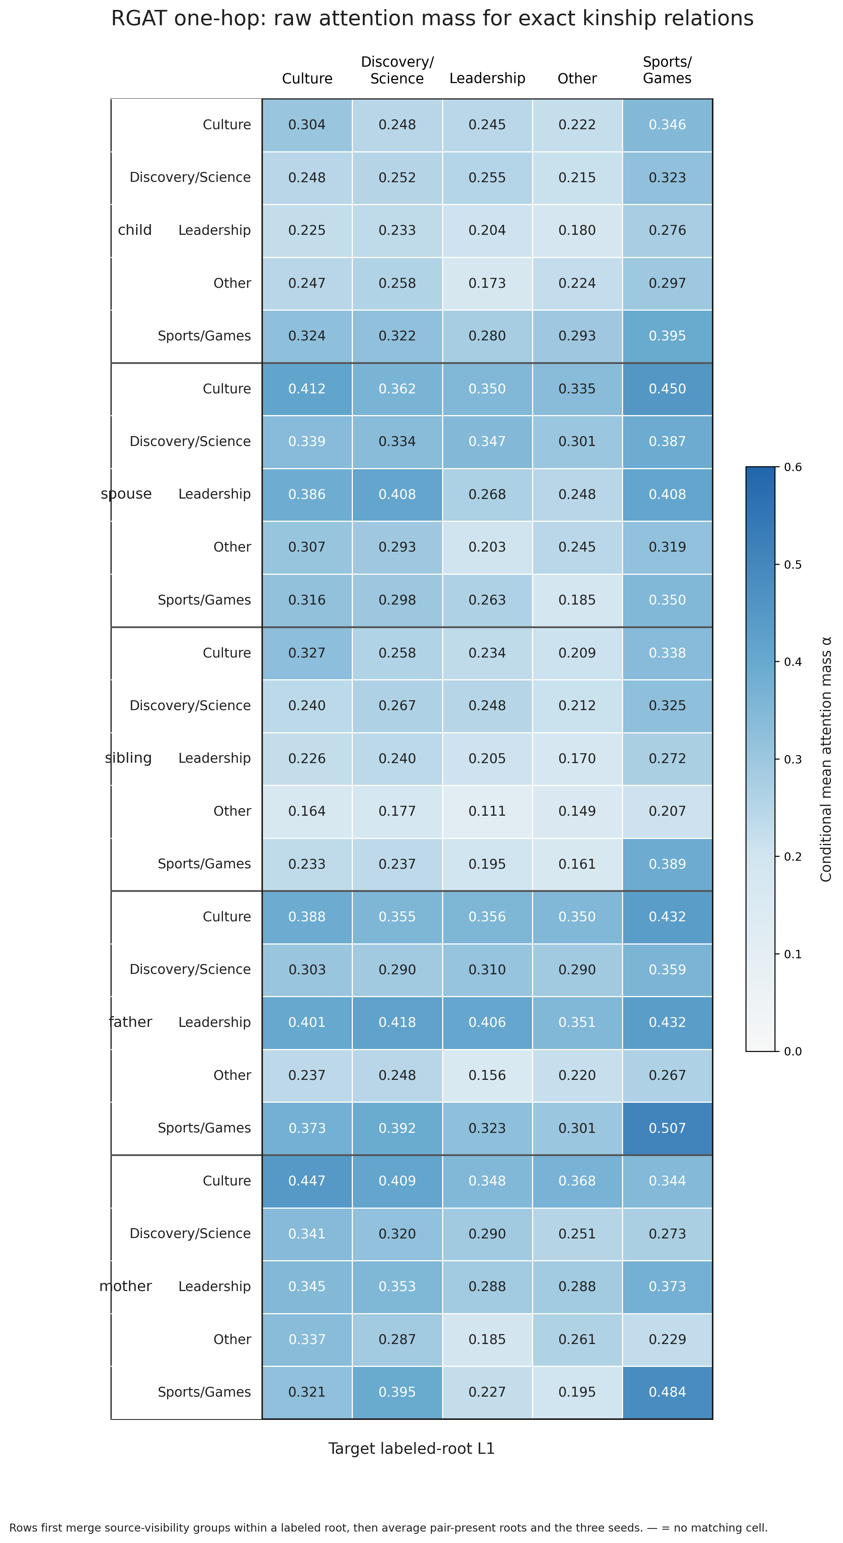
Raw attention：精确亲属关系
精确亲属关系 · 5 × 5
单元格 = mean_seed[ mean_pair-present( Mᵢ(r, Oₛ) ) ]
统计口径
• 关系行固定为 child、spouse、sibling、father、mother。
• 每个单元只汇总该精确关系与该来源标签的匹配边。
• 每个 root 先合并相同关系/来源的可见边，再做条件均值。
• 单位：attention mass（无百分号）。
内部汇报 · RGAT one-hop · labeled roots · L1 layer 1 · seeds 42 / 43 / 44 · 01_raw_attention_exact_kinship.png
04
Notes:
[Sources]
图：/Users/wangyue/RGCN/visulization/01_raw_attention_exact_kinship.png
公式与统计口径：/Users/wangyue/RGCN/rgat_l1_attention_message_heatmaps.ipynb
[/Sources]

Slide 5
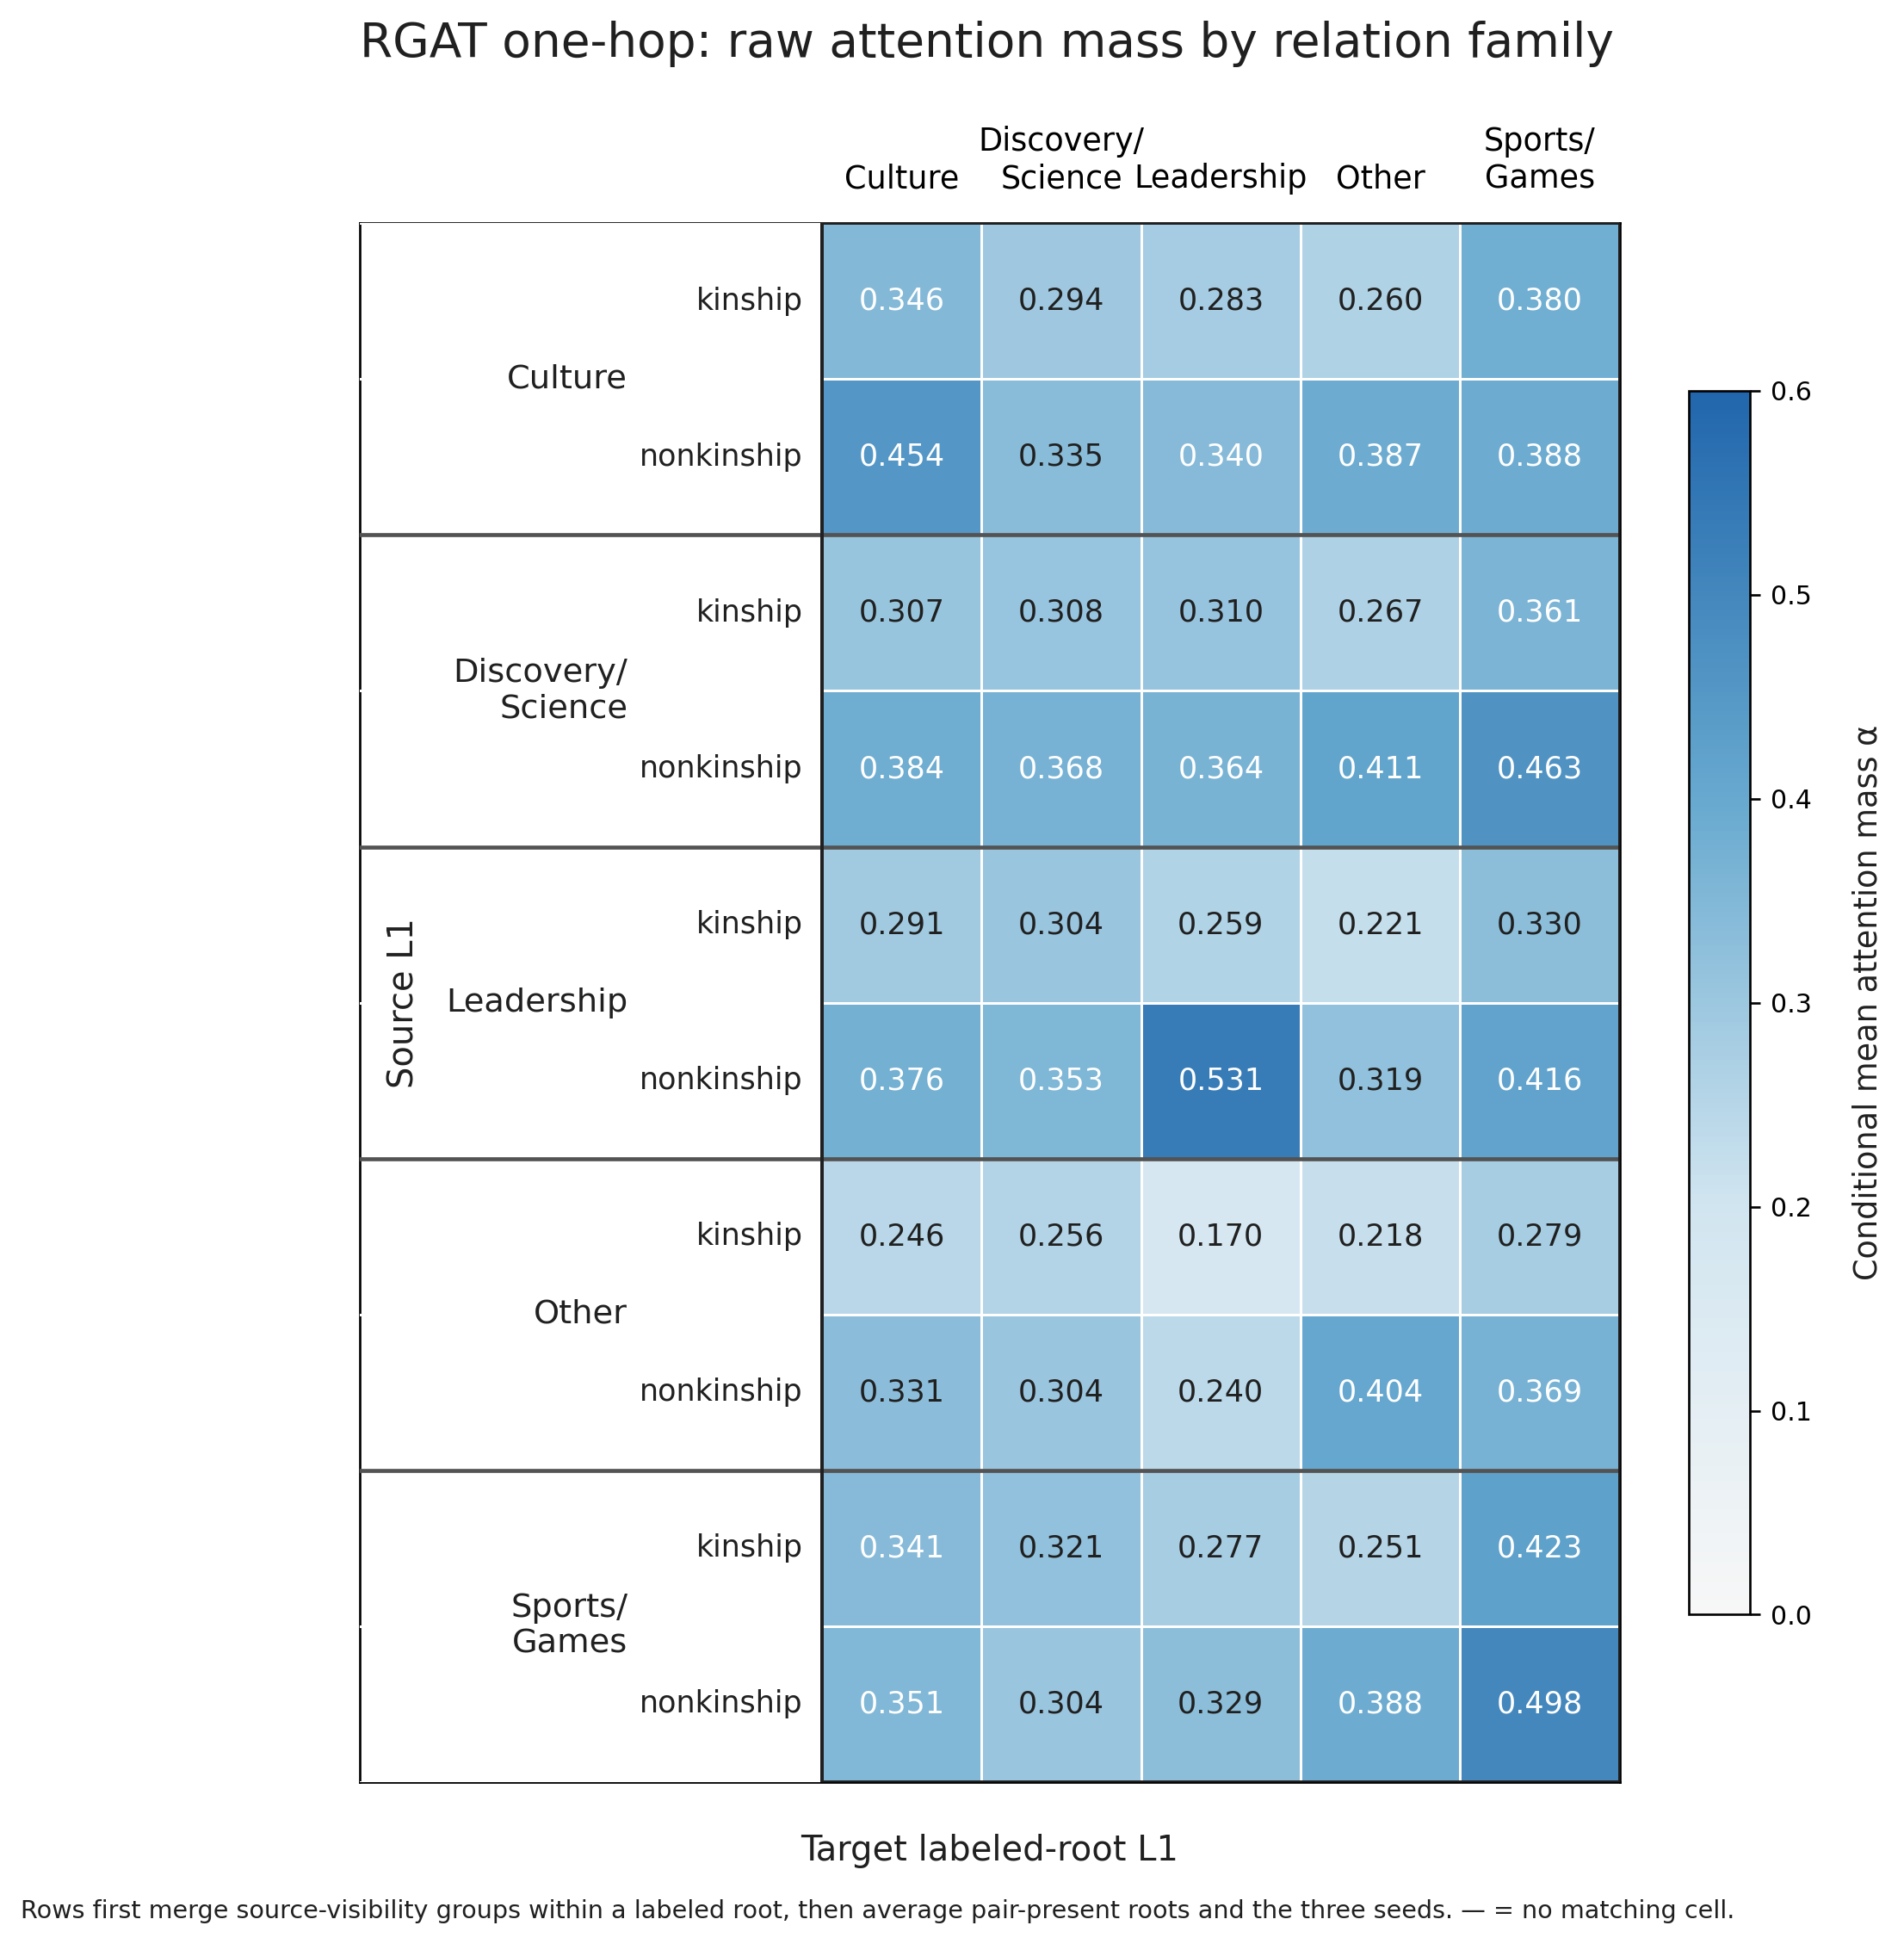
Raw attention：relation family
relation family · 5 × 2
单元格 = n 加权的精确关系 raw mean
统计口径
• kinship：五种亲属方向及其 stored reverse directions。
• nonkinship：其余所有精确关系。
• family 图按匹配 root–relation 数量 n 加权合并精确关系单元。
• 单位仍为 attention mass（无百分号）。
内部汇报 · RGAT one-hop · labeled roots · L1 layer 1 · seeds 42 / 43 / 44 · 02_raw_attention_relation_family.png
05
Notes:
[Sources]
图：/Users/wangyue/RGCN/visulization/02_raw_attention_relation_family.png
公式与统计口径：/Users/wangyue/RGCN/rgat_l1_attention_message_heatmaps.ipynb
[/Sources]

Slide 6
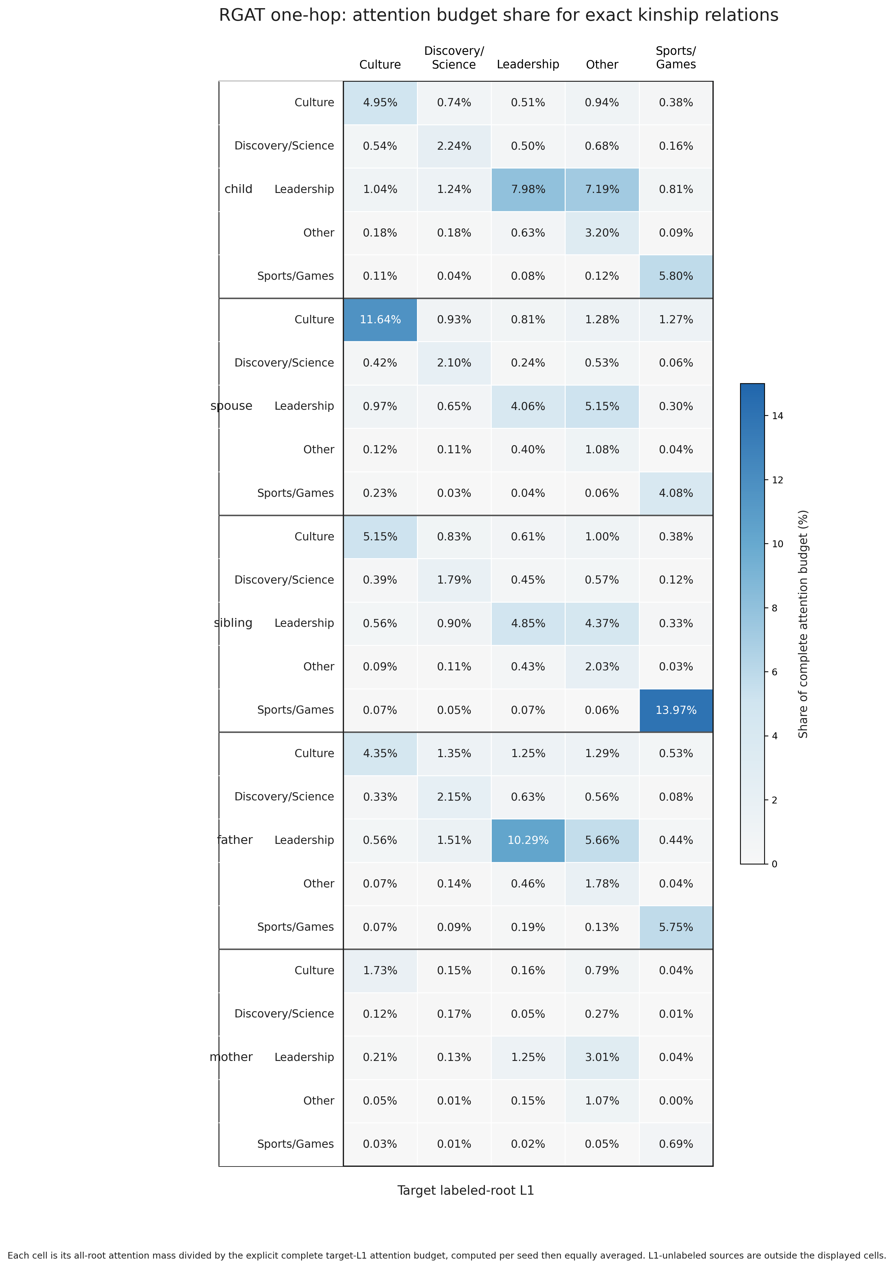
Attention budget share：精确亲属关系
精确亲属关系 · 5 × 5
Share = 100 × Σᵢ Mᵢ(r,Oₛ) / B₍q,t₎
统计口径
• 分母 B₍q,t₎：seed q 中全部目标标签为 t 的 root 的总 attention budget。
• 每个 root 的全部入边均参与分母；匹配 pair 缺失时，该 root 对分子贡献 0。
• 先在每个 seed 内计算百分比，再对 3 个 seed 等权平均。
• 单位：目标标签 t 的 attention budget 百分比。
内部汇报 · RGAT one-hop · labeled roots · L1 layer 1 · seeds 42 / 43 / 44 · 03_attention_budget_share_exact_kinship.png
06
Notes:
[Sources]
图：/Users/wangyue/RGCN/visulization/03_attention_budget_share_exact_kinship.png
公式与统计口径：/Users/wangyue/RGCN/rgat_l1_attention_message_heatmaps.ipynb
[/Sources]

Slide 7
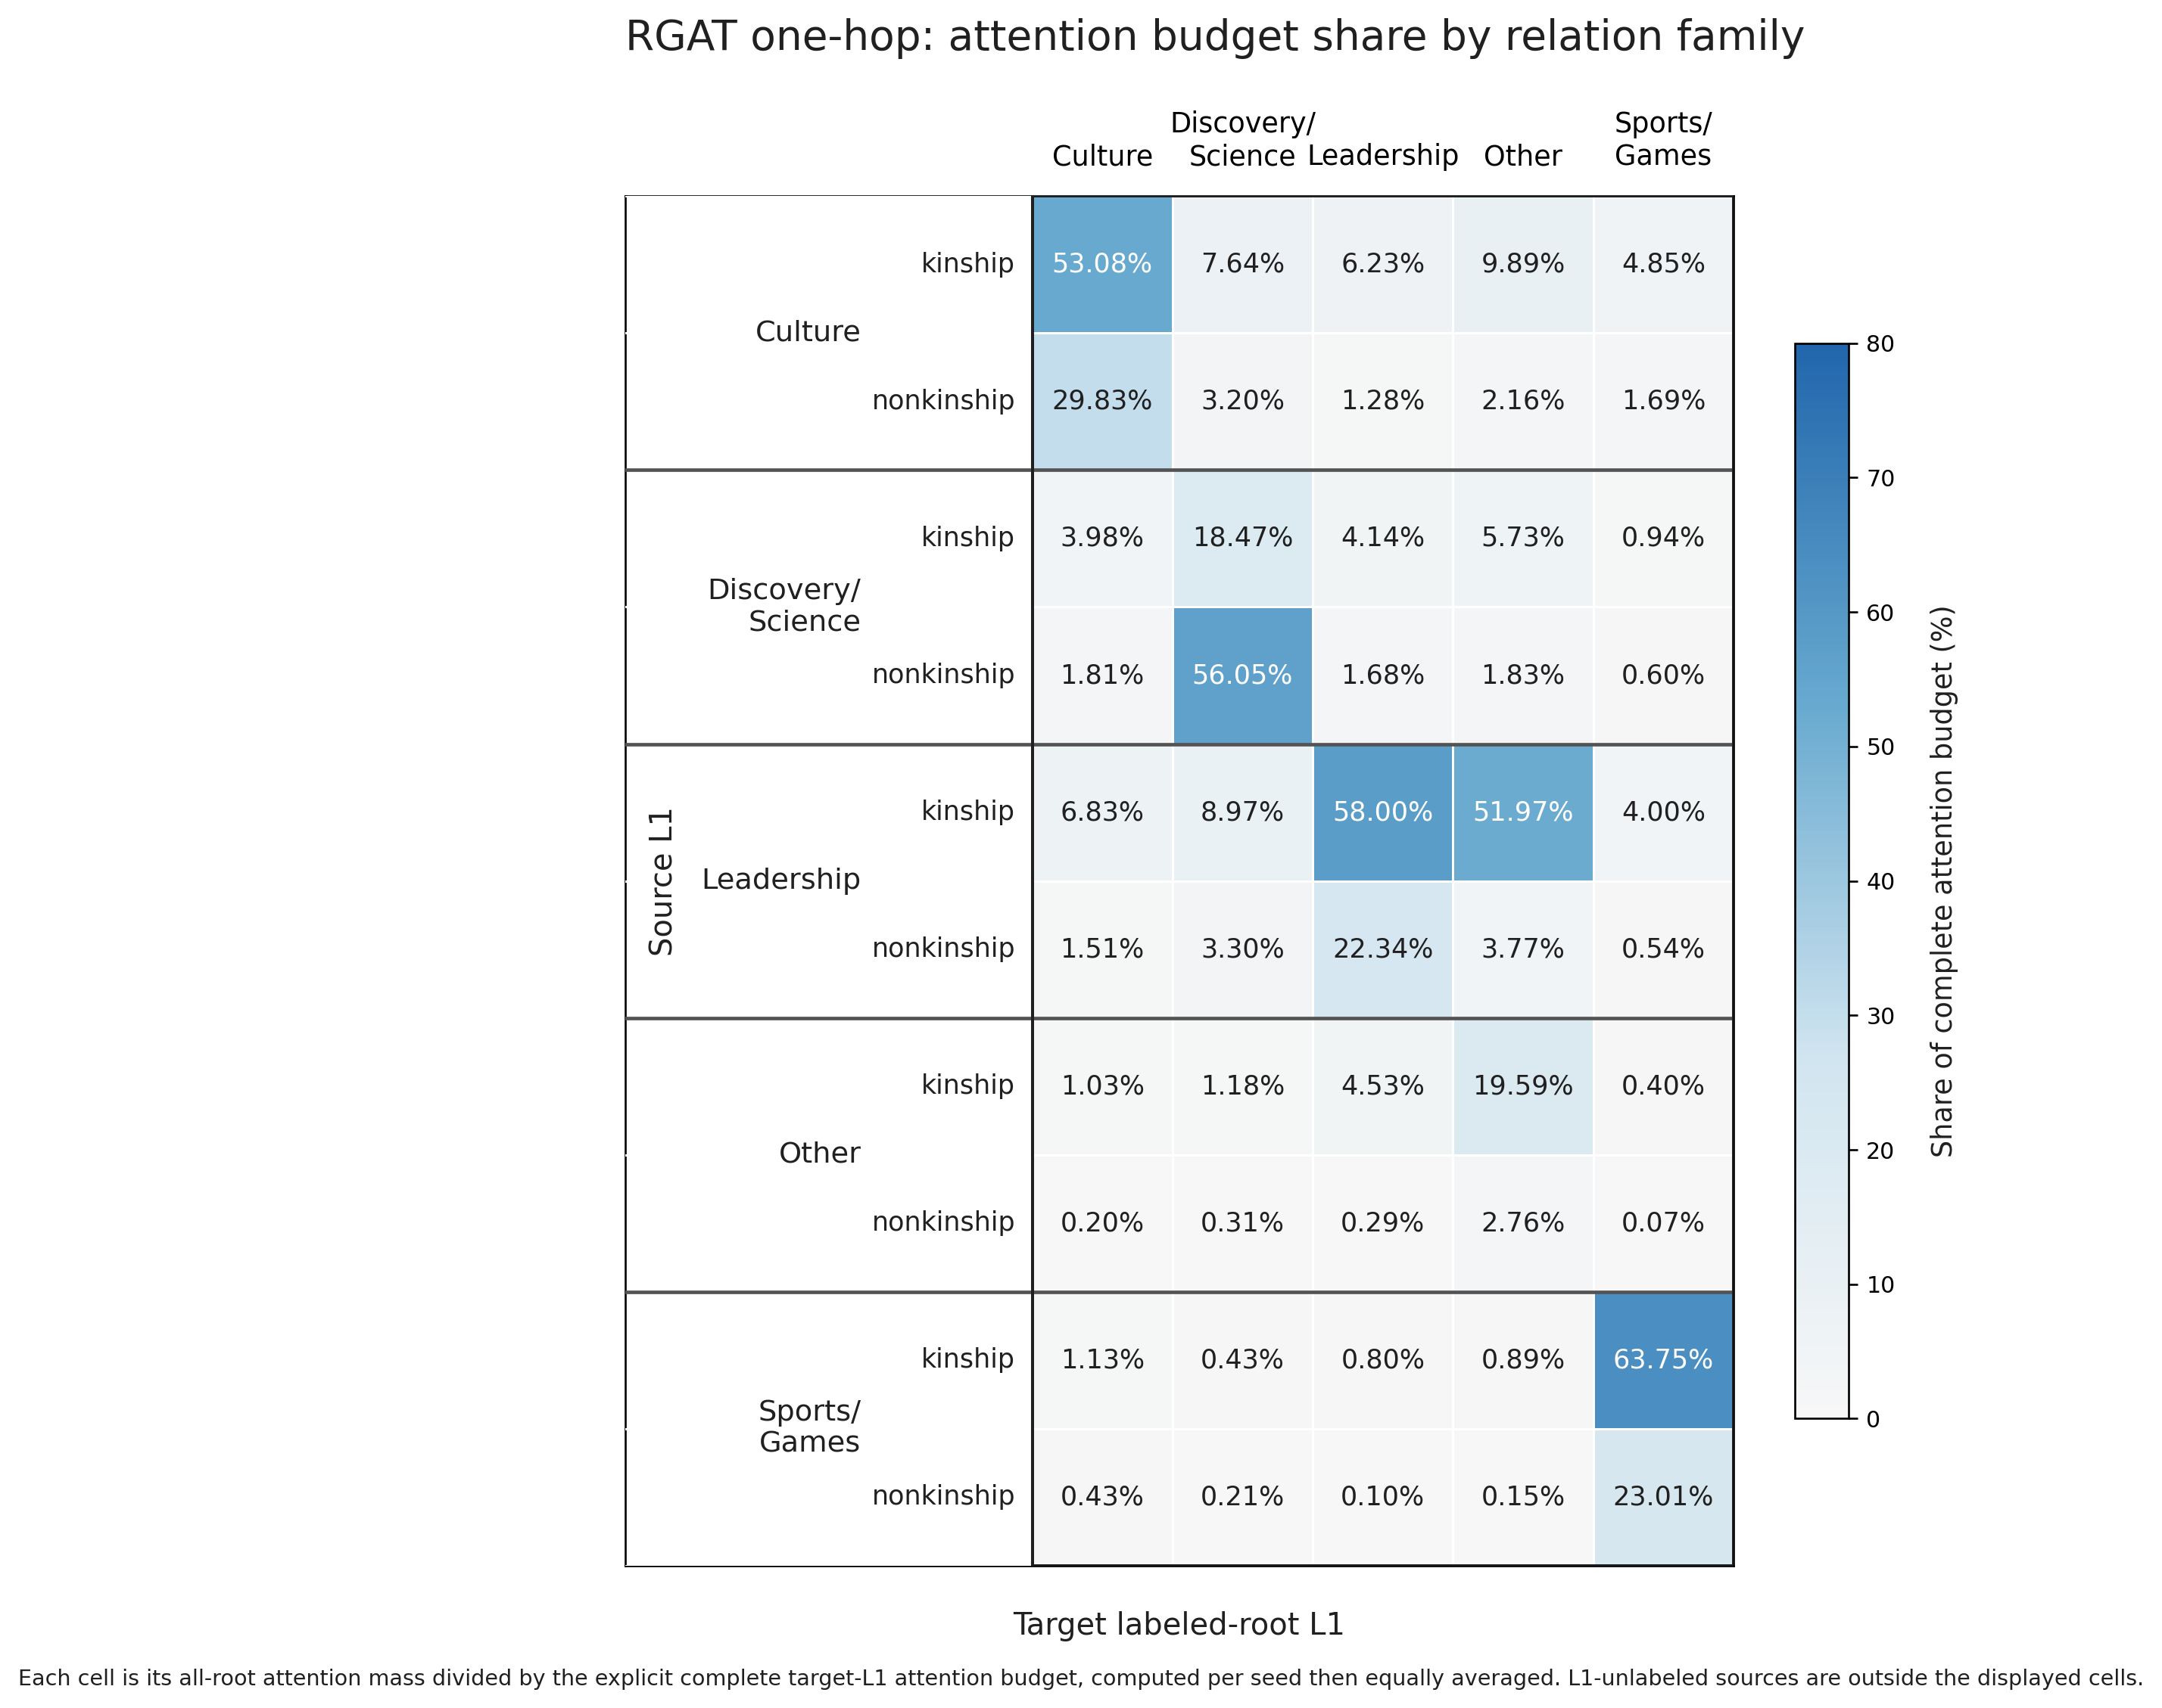
Attention budget share：relation family
relation family · 5 × 2
Share_family = 100 × Σᵢ Σᵣ∈family Mᵢ(r,Oₛ) / B₍q,t₎
统计口径
• 对同一个 root，先将 family 内的精确关系 attention mass 相加，再除以完整 attention budget。
• kinship 与 nonkinship 的定义和 raw family 图一致。
• 未展示的 unlabeled source 仍保留在完整分母中。
• 因此可见单元不要求合计为 100%。
内部汇报 · RGAT one-hop · labeled roots · L1 layer 1 · seeds 42 / 43 / 44 · 04_attention_budget_share_relation_family.png
07
Notes:
[Sources]
图：/Users/wangyue/RGCN/visulization/04_attention_budget_share_relation_family.png
公式与统计口径：/Users/wangyue/RGCN/rgat_l1_attention_message_heatmaps.ipynb
[/Sources]

Slide 8
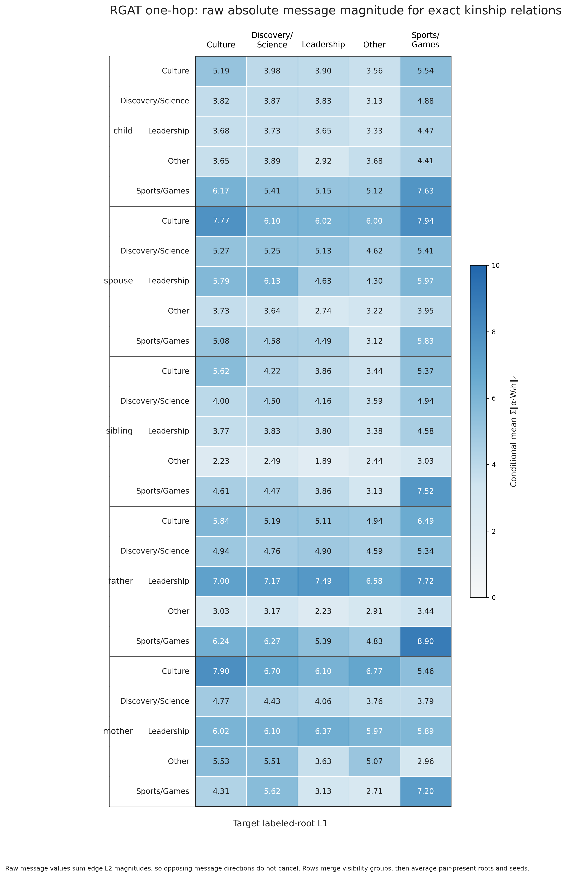
Raw message：预聚合消息的 L2 幅度
精确亲属关系 · 5 × 5
cₑ,ₕ = αₑ,ₕ · (hᵤWᵣ)ₕ；Aᵢ = Σₑ∈Eᵢ || meanₕ(cₑ,ₕ) ||₂
统计口径
• hᵤWᵣ 是源节点经关系 r 变换后的消息向量；α 对其逐元素缩放。
• L2 表示向量欧氏范数，不是第 2 层；这里的模型层仍是 L1。
• raw message 使用 absolute_message_l2_sum：逐边取幅度再相加，避免不同方向向量相互抵消。
• 随后按 raw attention 相同的条件均值规则汇总。
内部汇报 · RGAT one-hop · labeled roots · L1 layer 1 · seeds 42 / 43 / 44 · 05_raw_message_absolute_l2_exact_kinship.png
08
Notes:
[Sources]
图：/Users/wangyue/RGCN/visulization/05_raw_message_absolute_l2_exact_kinship.png
公式与统计口径：/Users/wangyue/RGCN/rgat_l1_attention_message_heatmaps.ipynb
[/Sources]

Slide 9
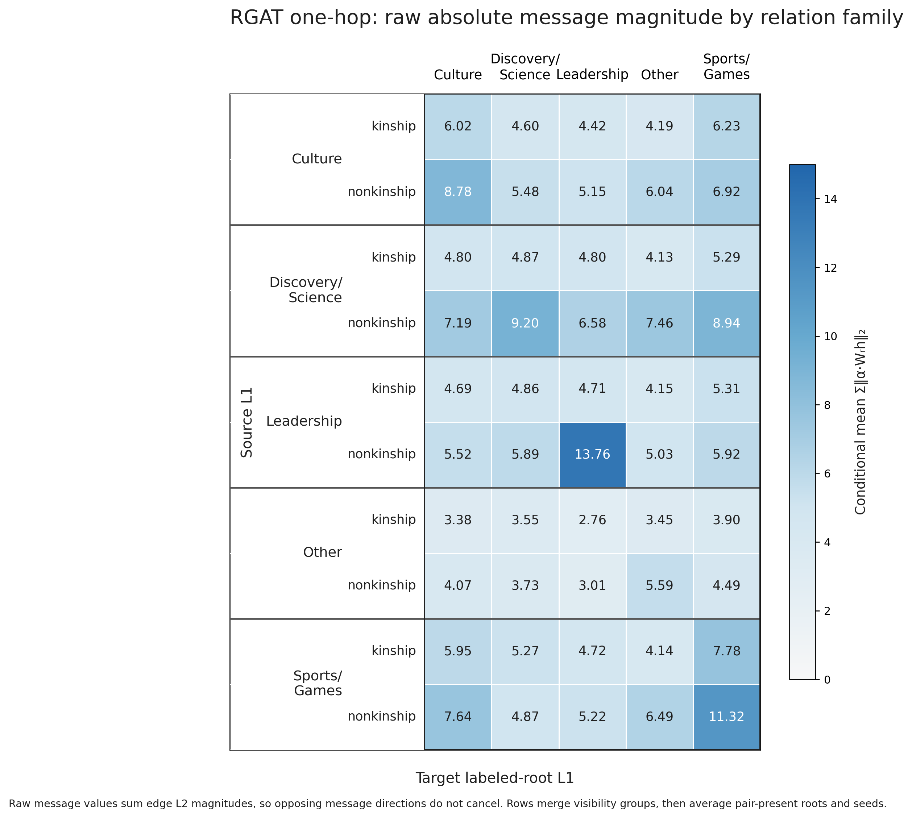
Raw message：relation family
relation family · 5 × 2
family raw = n 加权的精确关系 Aᵢ 条件均值
统计口径
• 将同一 family 的精确关系结果按匹配 root–relation 数 n 汇总。
• kinship 包含五个亲属方向及 stored reverse directions。
• nonkinship 聚合其余精确关系。
• 单位：预聚合、注意力加权消息的 L2 幅度（无百分号）。
内部汇报 · RGAT one-hop · labeled roots · L1 layer 1 · seeds 42 / 43 / 44 · 06_raw_message_absolute_l2_relation_family.png
09
Notes:
[Sources]
图：/Users/wangyue/RGCN/visulization/06_raw_message_absolute_l2_relation_family.png
公式与统计口径：/Users/wangyue/RGCN/rgat_l1_attention_message_heatmaps.ipynb
[/Sources]

Slide 10
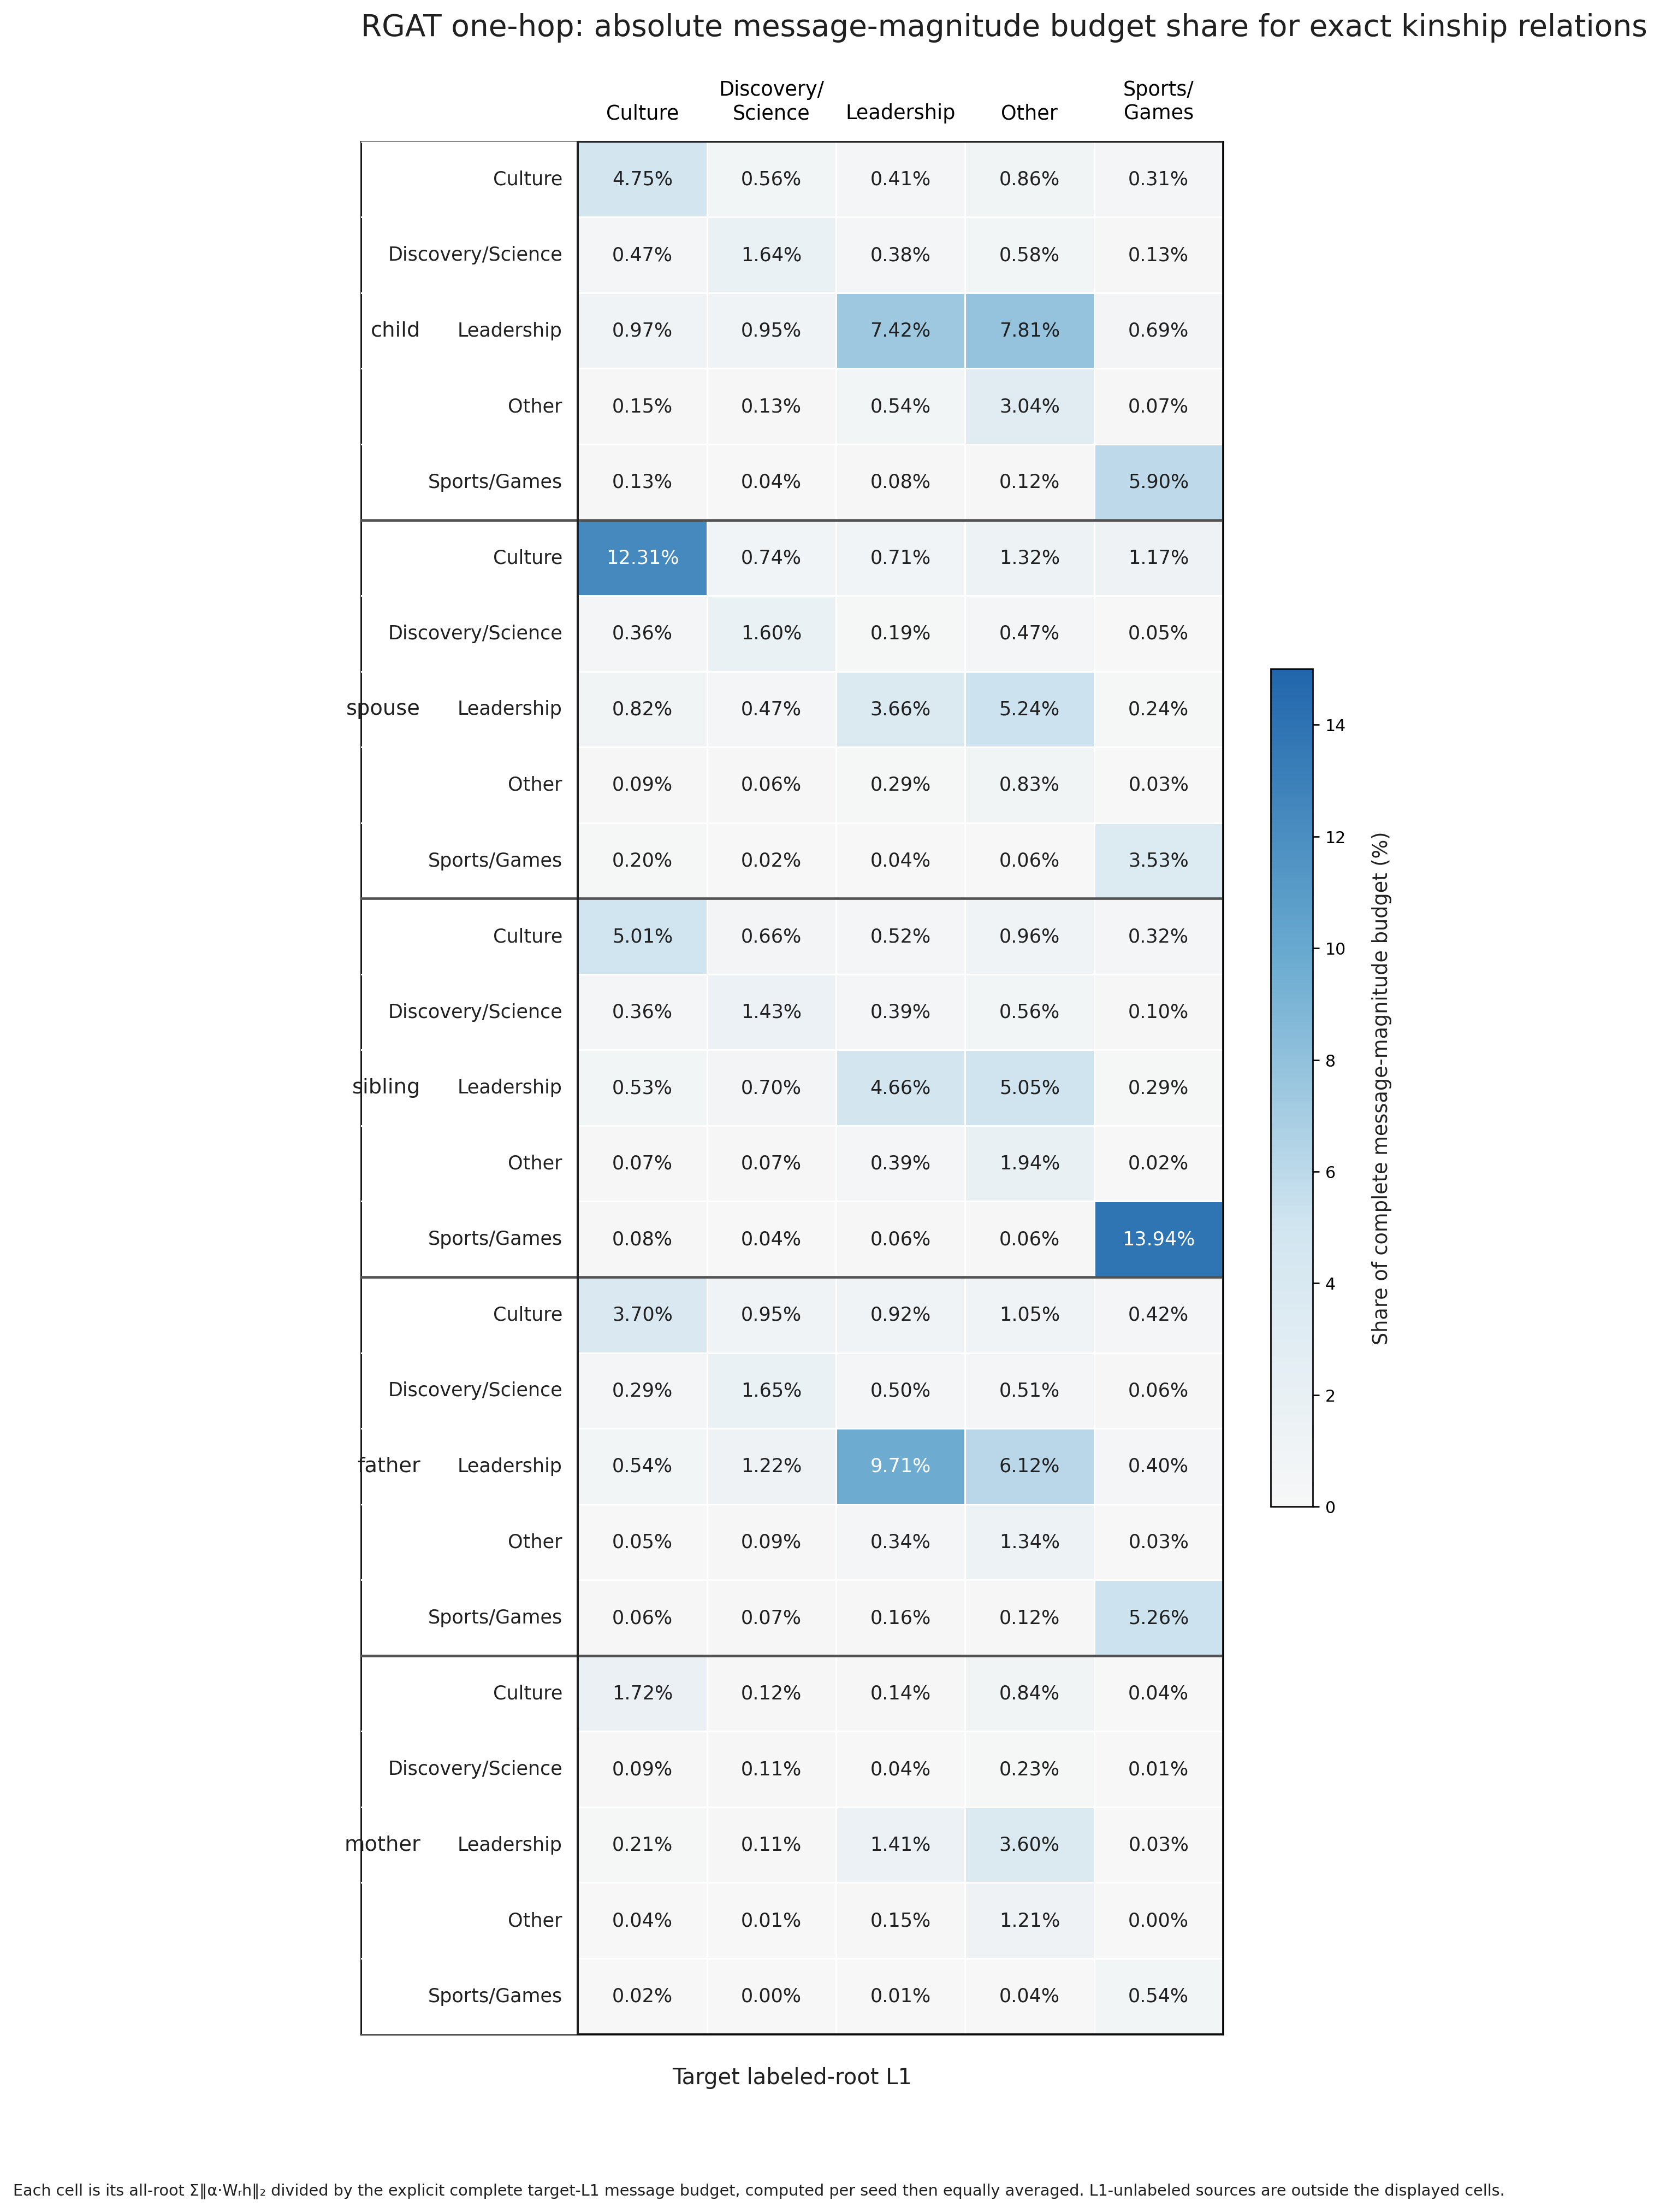
Message budget share：精确亲属关系
精确亲属关系 · 5 × 5
Share = 100 × Σᵢ Aᵢ(r,Oₛ) / Q₍q,t₎
统计口径
• Aᵢ 为 matching edges 的 absolute_message_l2_sum。
• 分母 Q₍q,t₎：seed q 内全部目标标签为 t 的 root 的 typed_absolute_message_l2_sum 总和。
• 每条入边按其预聚合消息 L2 幅度进入分母；缺失 pair 对分子为 0。
• 单位：目标标签 t 的消息幅度 budget 百分比。
内部汇报 · RGAT one-hop · labeled roots · L1 layer 1 · seeds 42 / 43 / 44 · 07_message_budget_share_exact_kinship.png
10
Notes:
[Sources]
图：/Users/wangyue/RGCN/visulization/07_message_budget_share_exact_kinship.png
公式与统计口径：/Users/wangyue/RGCN/rgat_l1_attention_message_heatmaps.ipynb
[/Sources]

Slide 11
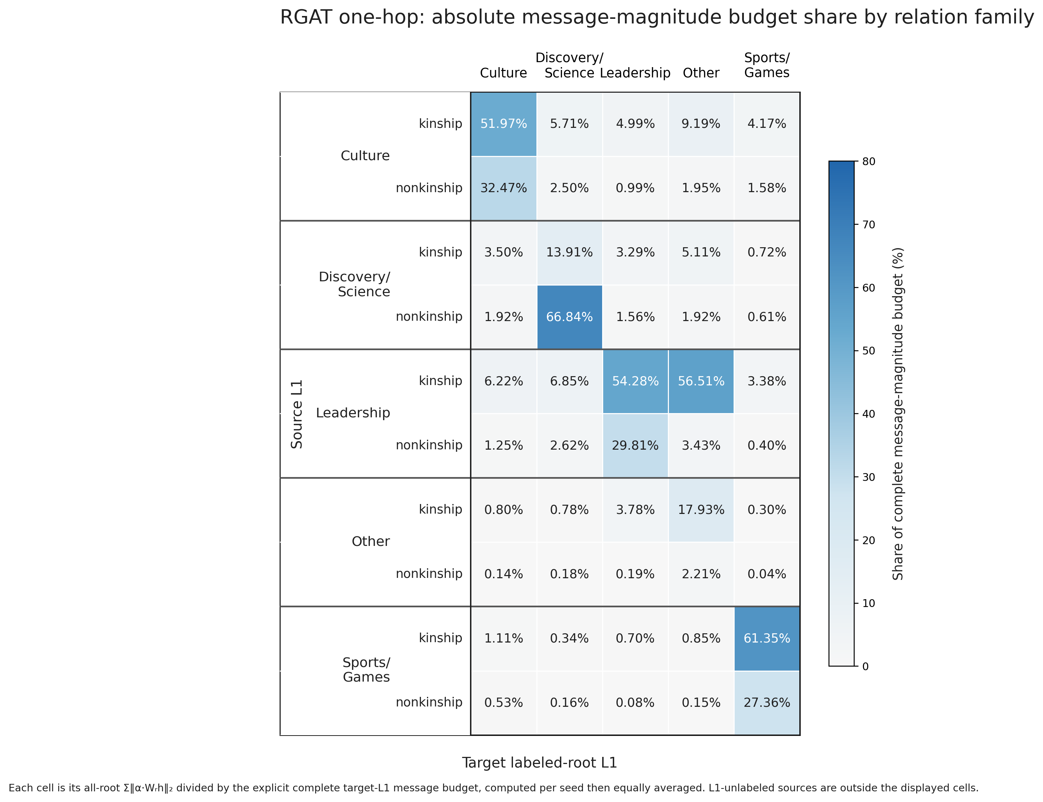
Message budget share：relation family
relation family · 5 × 2
Share_family = 100 × Σᵢ Σᵣ∈family Aᵢ(r,Oₛ) / Q₍q,t₎
统计口径
• 先将 root 内 family 的逐边绝对消息幅度相加。
• 再用目标标签 t 的完整 typed absolute-message budget 归一化。
• 未展示的来源类别仍保留在分母，因此显示单元不要求合计为 100%。
• 这与已有 message_contribution_l2_share 不同：本图的归一化在目标标签总体上进行。
内部汇报 · RGAT one-hop · labeled roots · L1 layer 1 · seeds 42 / 43 / 44 · 08_message_budget_share_relation_family.png
11
Notes:
[Sources]
图：/Users/wangyue/RGCN/visulization/08_message_budget_share_relation_family.png
公式与统计口径：/Users/wangyue/RGCN/rgat_l1_attention_message_heatmaps.ipynb
[/Sources]

Slide 12
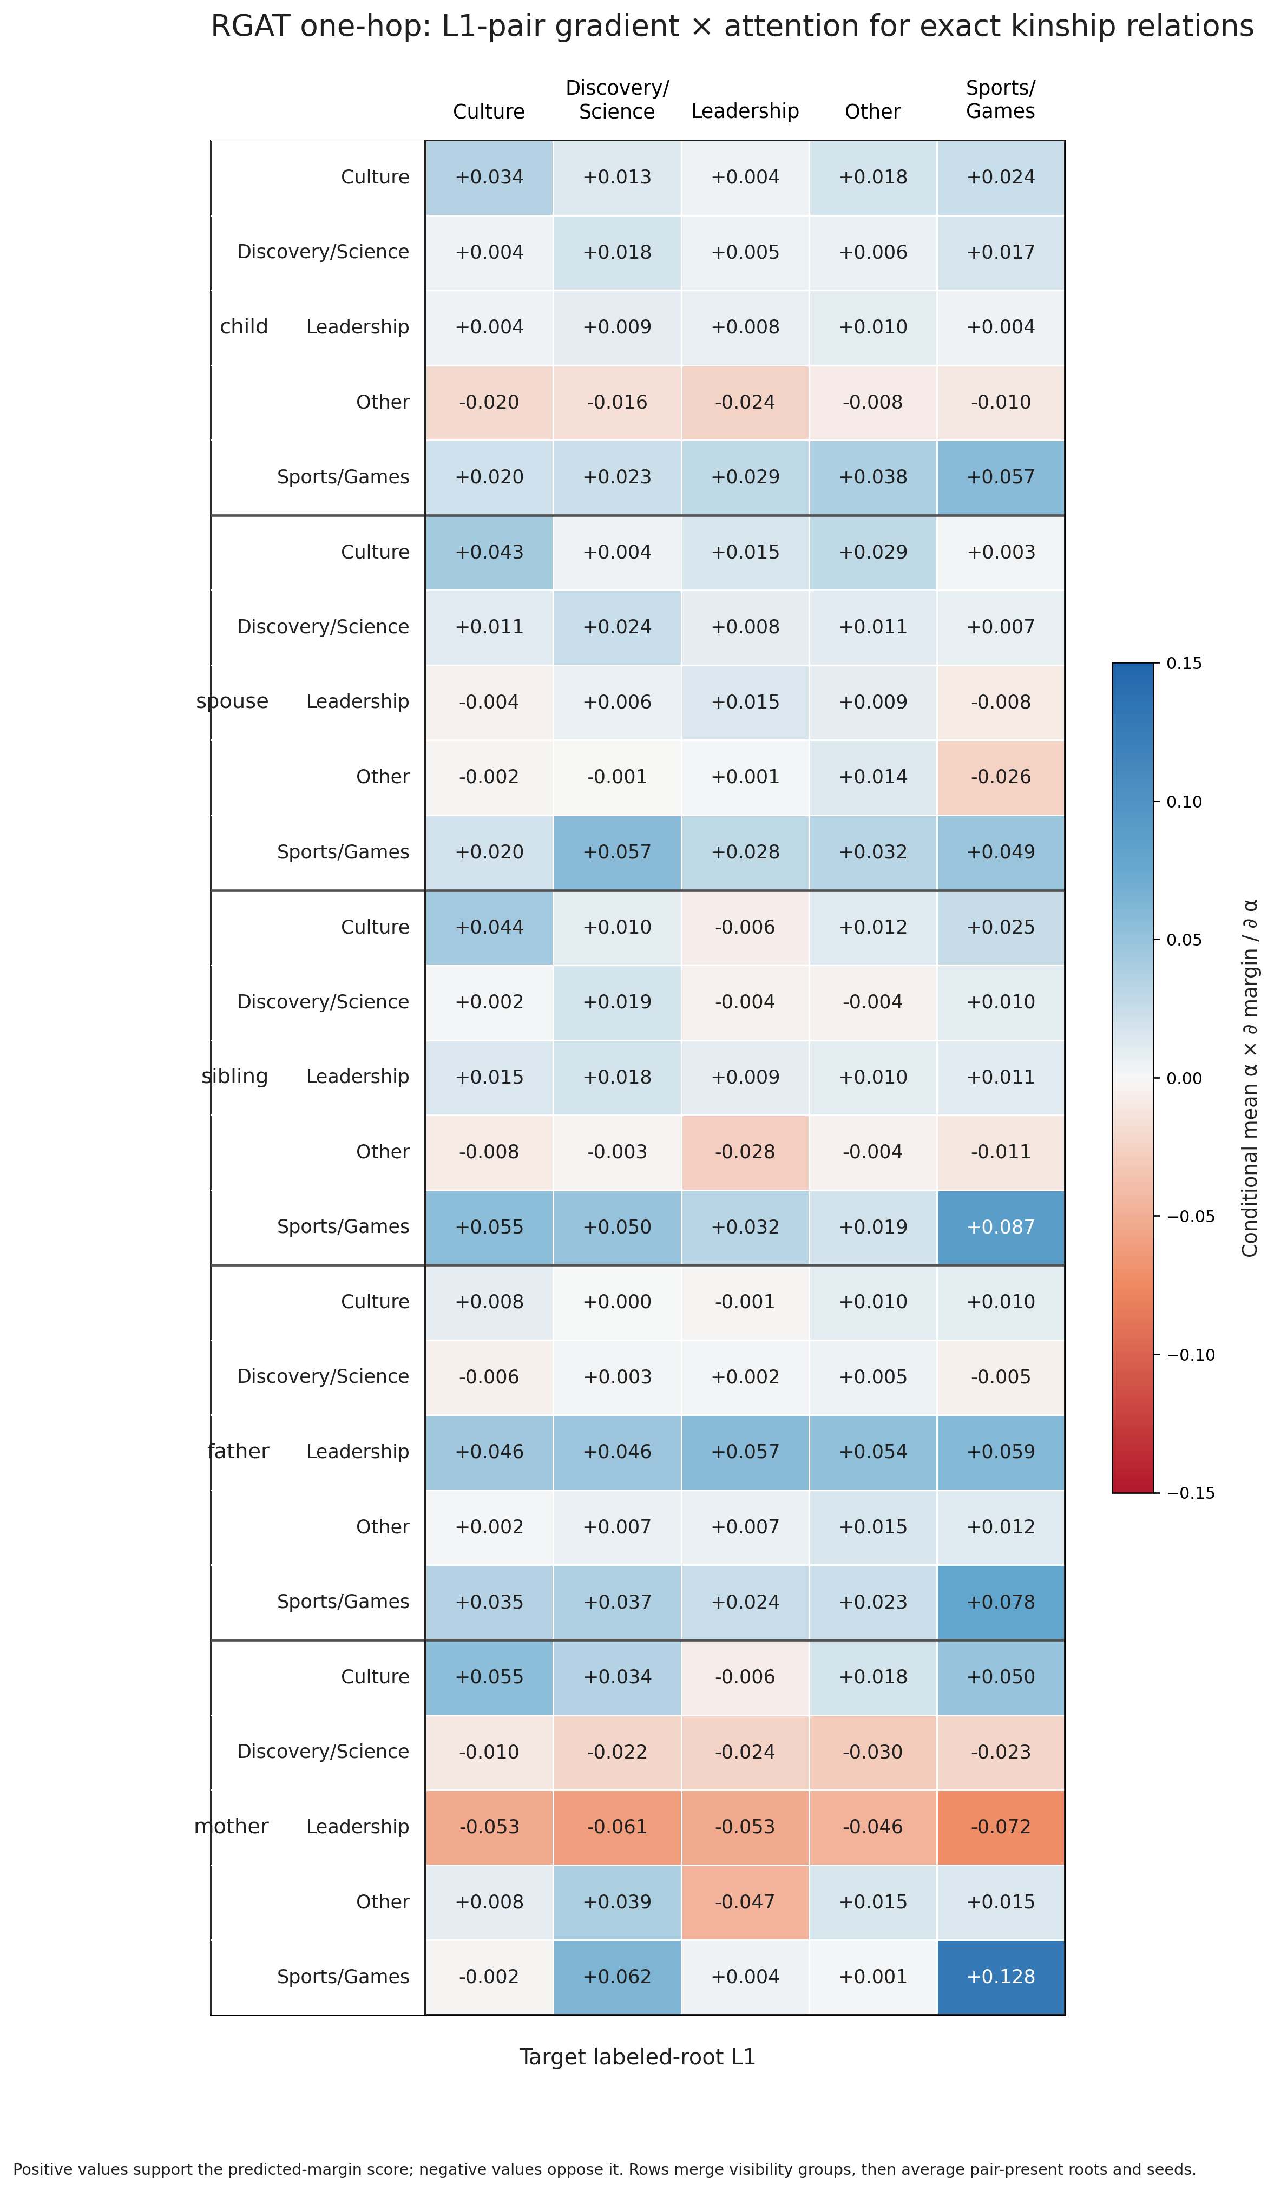
Gradient × attention：精确亲属关系
精确亲属关系 · 5 × 5
Fᵢ = zᵢ,ĉ − log Σₖ≠ĉ exp(zᵢ,k)；gₑ = meanₕ[ αₑ,ₕ · ∂Fᵢ/∂αₑ,ₕ ]
统计口径
• ĉ 是未扰动前的预测类别，F 是该类别相对其他类别的 predicted-margin。
• 对每条边/每个 head，记录 attention α 对 F 的局部导数并乘以 α。
• 先跨 head 平均，再在 root 内汇总匹配边，并按 raw 图的条件均值规则平均。
• 正负号对应局部一阶方向；不表示独立删除该边后的因果效应。
内部汇报 · RGAT one-hop · labeled roots · L1 layer 1 · seeds 42 / 43 / 44 · 09_gradient_x_attention_exact_kinship.png
12
Notes:
[Sources]
图：/Users/wangyue/RGCN/visulization/09_gradient_x_attention_exact_kinship.png
公式与统计口径：/Users/wangyue/RGCN/rgat_l1_attention_message_heatmaps.ipynb
[/Sources]

Slide 13
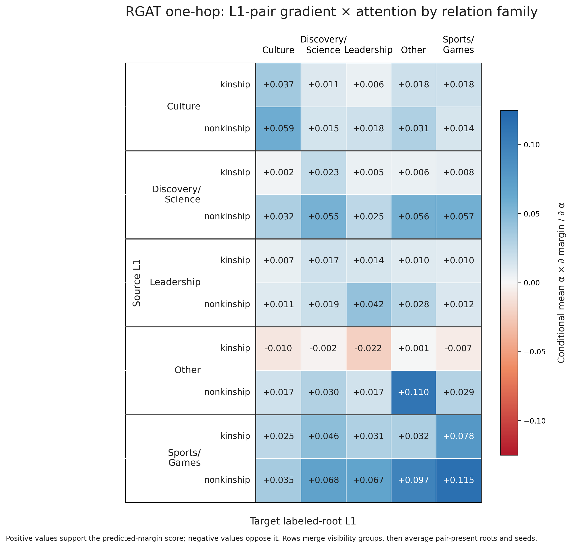
Gradient × attention：relation family
relation family · 5 × 2
family gradient = n 加权的精确关系 gₑ 条件均值
统计口径
• kinship/nonkinship 的聚合规则与前述 family 图一致。
• 每个精确关系的 signed gradient × attention 结果按匹配数 n 汇总。
• α 位于对同一目标的 softmax 约束中，因此各边的局部扰动并不相互独立。
• 单位：predicted-margin 对 attention 的局部一阶归因（有符号）。
内部汇报 · RGAT one-hop · labeled roots · L1 layer 1 · seeds 42 / 43 / 44 · 10_gradient_x_attention_relation_family.png
13
Notes:
[Sources]
图：/Users/wangyue/RGCN/visulization/10_gradient_x_attention_relation_family.png
公式与统计口径：/Users/wangyue/RGCN/rgat_l1_attention_message_heatmaps.ipynb
[/Sources]

Slide 14
图表口径汇总
本次内部汇报范围
1. Raw attention：条件 pair-present 的 attention mass 均值。
2. Attention budget share：以目标标签完整 attention budget 归一化。
3. Raw message：逐边 αWᵣh 的 L2 幅度和，再做条件均值。
4. Message budget share：以目标标签完整 typed absolute-message budget 归一化。
5. Gradient × attention：对 predicted-margin 的局部一阶、有符号归因。
共同范围：RGAT one-hop · labeled roots · L1 layer 1 · 4 heads · seeds 42 / 43 / 44
图表已以标准化文件名保存在项目根目录 visulization/。
内部汇报 · RGAT one-hop · labeled roots · L1 layer 1 · seeds 42 / 43 / 44
14
Notes:
[Sources]
汇总依据：/Users/wangyue/RGCN/rgat_l1_attention_message_heatmaps.ipynb
图表目录：/Users/wangyue/RGCN/visulization/
[/Sources]

